Slide 1
Du négatif au positif
Prévenir, réagir
11-13 ans

Slide 2
Du négatif au positif
Durée : 40 minutes
Résultats de l'apprentissage :
Les apprenants seront capables de :
Comprendre comment la cyberintimidation peut être combattue par une utilisation positive du langage.
Évaluer les avantages et les risques d'une intervention dans une situation de cyberintimidation.
Vocabulaire clé : langage, badinage, négatif, positif, intervention, défi, protagoniste, spectateur, avantages, protection, risques, soutien.
Ressources : Jeu du super-héros du lycée

Slide 3
Questions clés
Comment défier une personne qui exprime des opinions blessantes ou nuisibles...
...hors ligne ?
...en ligne ?
Si vous voyiez quelqu'un être victime d'intimidation verbale, interviendriez-vous ?
Comment interviendriez-vous hors ligne ?
Comment interviendriez-vous en ligne ?
Quels sont les avantages de l'intervention ou de l'attitude positive ?
Quels sont les risques d'une intervention ?
Comment ces risques diffèrent-ils entre l'Internet et le hors Internet ?
Quel pourrait être le résultat d'une intervention réussie ? (Que voudriez-vous voir se produire ensuite ?)
Quels conseils avez-vous à donner pour lutter en toute sécurité contre la cyberintimidation ?
Quel conseil donneriez-vous à quelqu'un qui veut aider mais qui ne se sent pas capable d'interpeller directement un tyran ?

Slide 4
Retourner les négatifs
Pensez aux mots et aux phrases négatives qu'une cyberintimidatrice peut utiliser à l'égard d'une autre personne.
Pour chacun d'eux, écrivez une alternative positive.
Créez une liste de mots/phrases positifs.

Slide 5
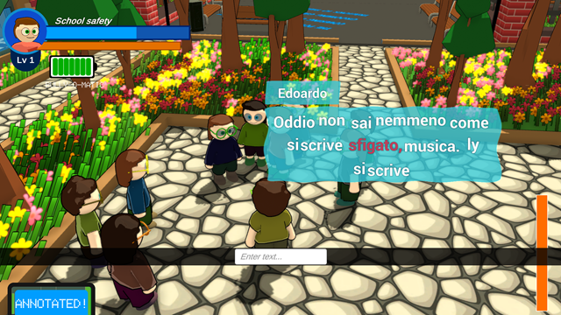
Soyez un super-héros de l'école secondaire !
Jouez le jeu et utilisez votre liste de mots positifs pour changer le discours négatif de l'intimidateur.
Vous devrez peut-être envisager d'autres mots/phrases positifs.

Slide 6
Réflexion
Pensez au concept de renversement du langage du positif au négatif dans le jeu :
A-t-il eu l'effet escompté ?
Est-ce que demander, dire ou raisonner à une brute pour qu'elle reformule son sentiment négatif en un sentiment positif fonctionnerait en ligne ou hors ligne ?
Pourquoi/pourquoi pas ?
Voyez-vous un problème à changer les mots de quelqu'un d'autre, même s'ils sont méchants ou haineux ?
Comment pourriez-vous utiliser cette technique d'inversion du langage en ligne ? (par exemple, répondre à un message négatif par un message positif).
Comment votre comportement positif pourrait-il affecter les autres utilisateurs ? (par exemple, l'intimidateur, la cible, les autres utilisateurs témoins de la cyberintimidation).

Slide 7
Intervention positive
Quels sont les avantages de l'intervention ou de l'attitude positive ?
Quels sont les risques d'une intervention ?
Comment ces risques diffèrent-ils entre l'Internet et le hors Internet ?
Que voudriez-vous voir se produire à la suite d'une intervention réussie ?

Slide 8
Quel est votre conseil ?
Quel est votre conseil pour...
...quelqu'un qui veut défier la cyberintimidation en toute sécurité ?
...quelqu'un qui veut aider mais qui ne se sent pas capable de s'opposer directement à une brute ?

